Slide 1


Slide 2

ASENTAMIENTO HUMANO DE HECHO Y CONSOLIDADO DE INTERES SOCIAL DENOMINADO: “SANTA FAZ” A FAVOR DE SUS COPROPIETARIOS
PRIORIZACIÓN GRUPO 2- POSICIÓN 61

Slide 3
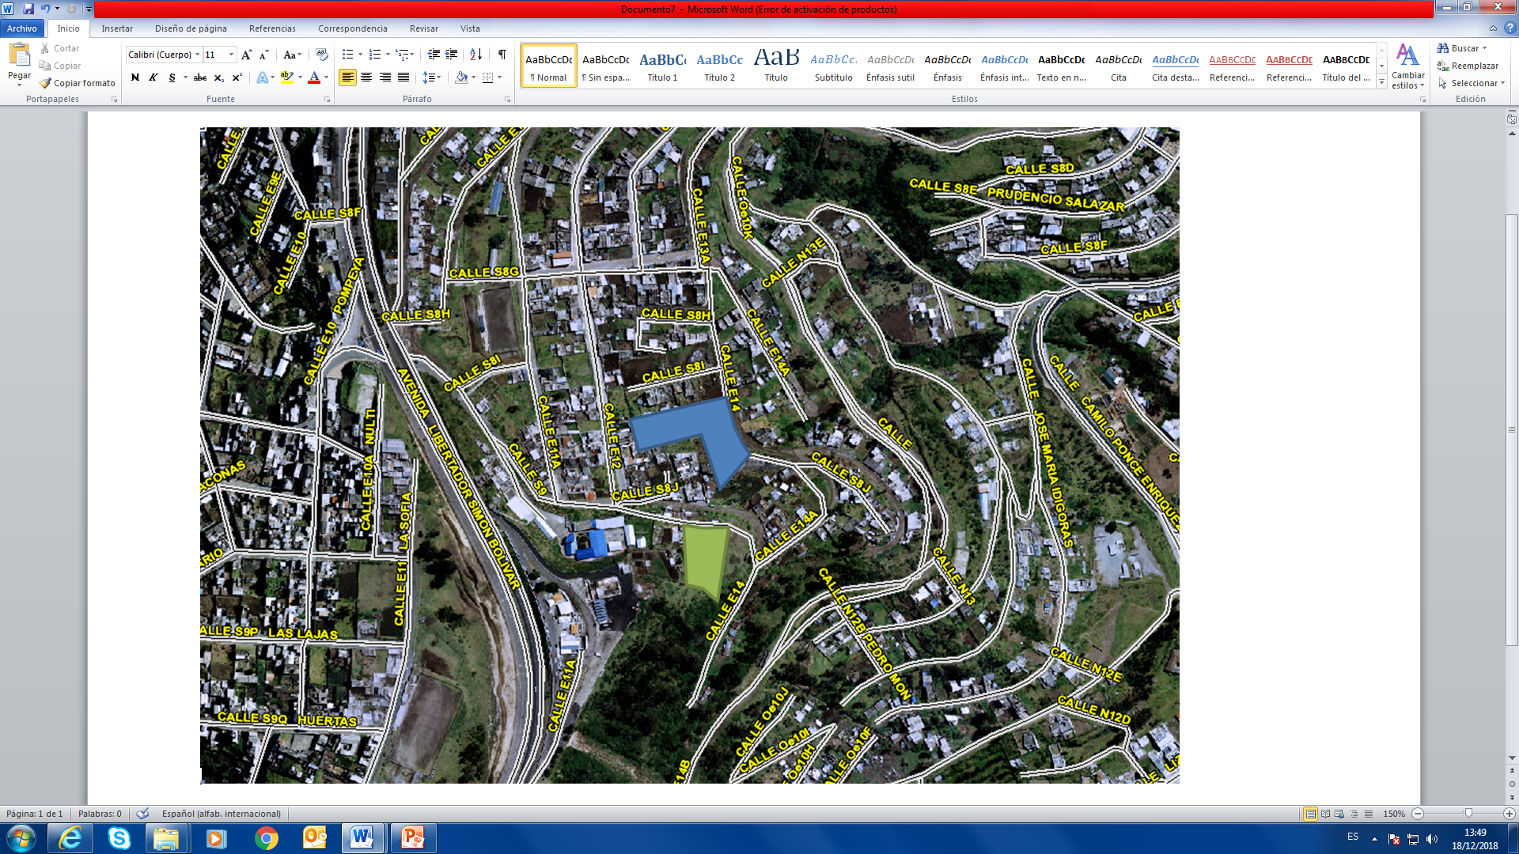
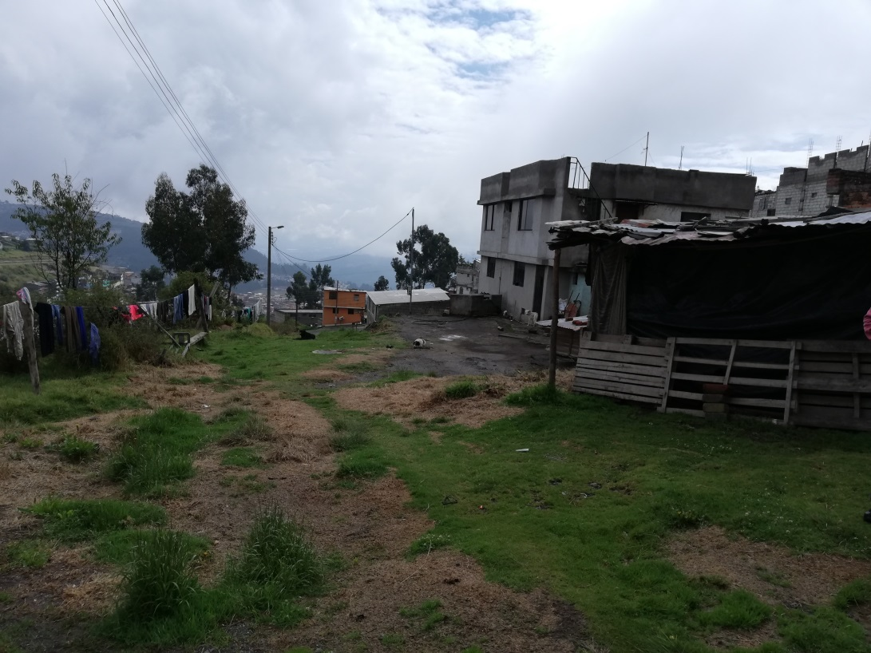
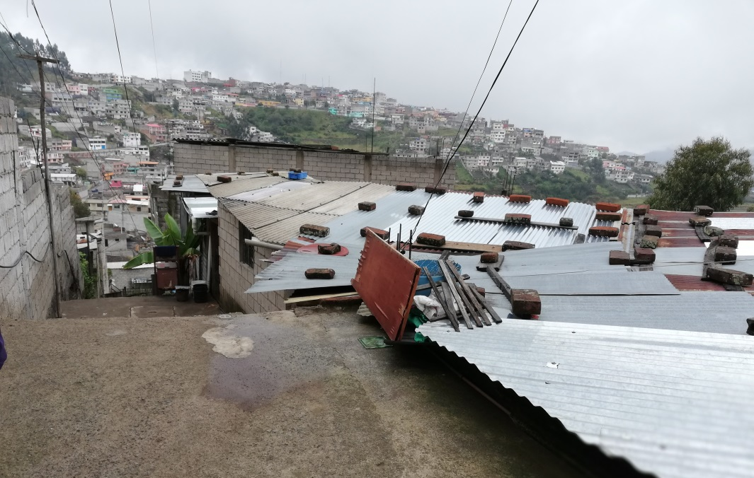
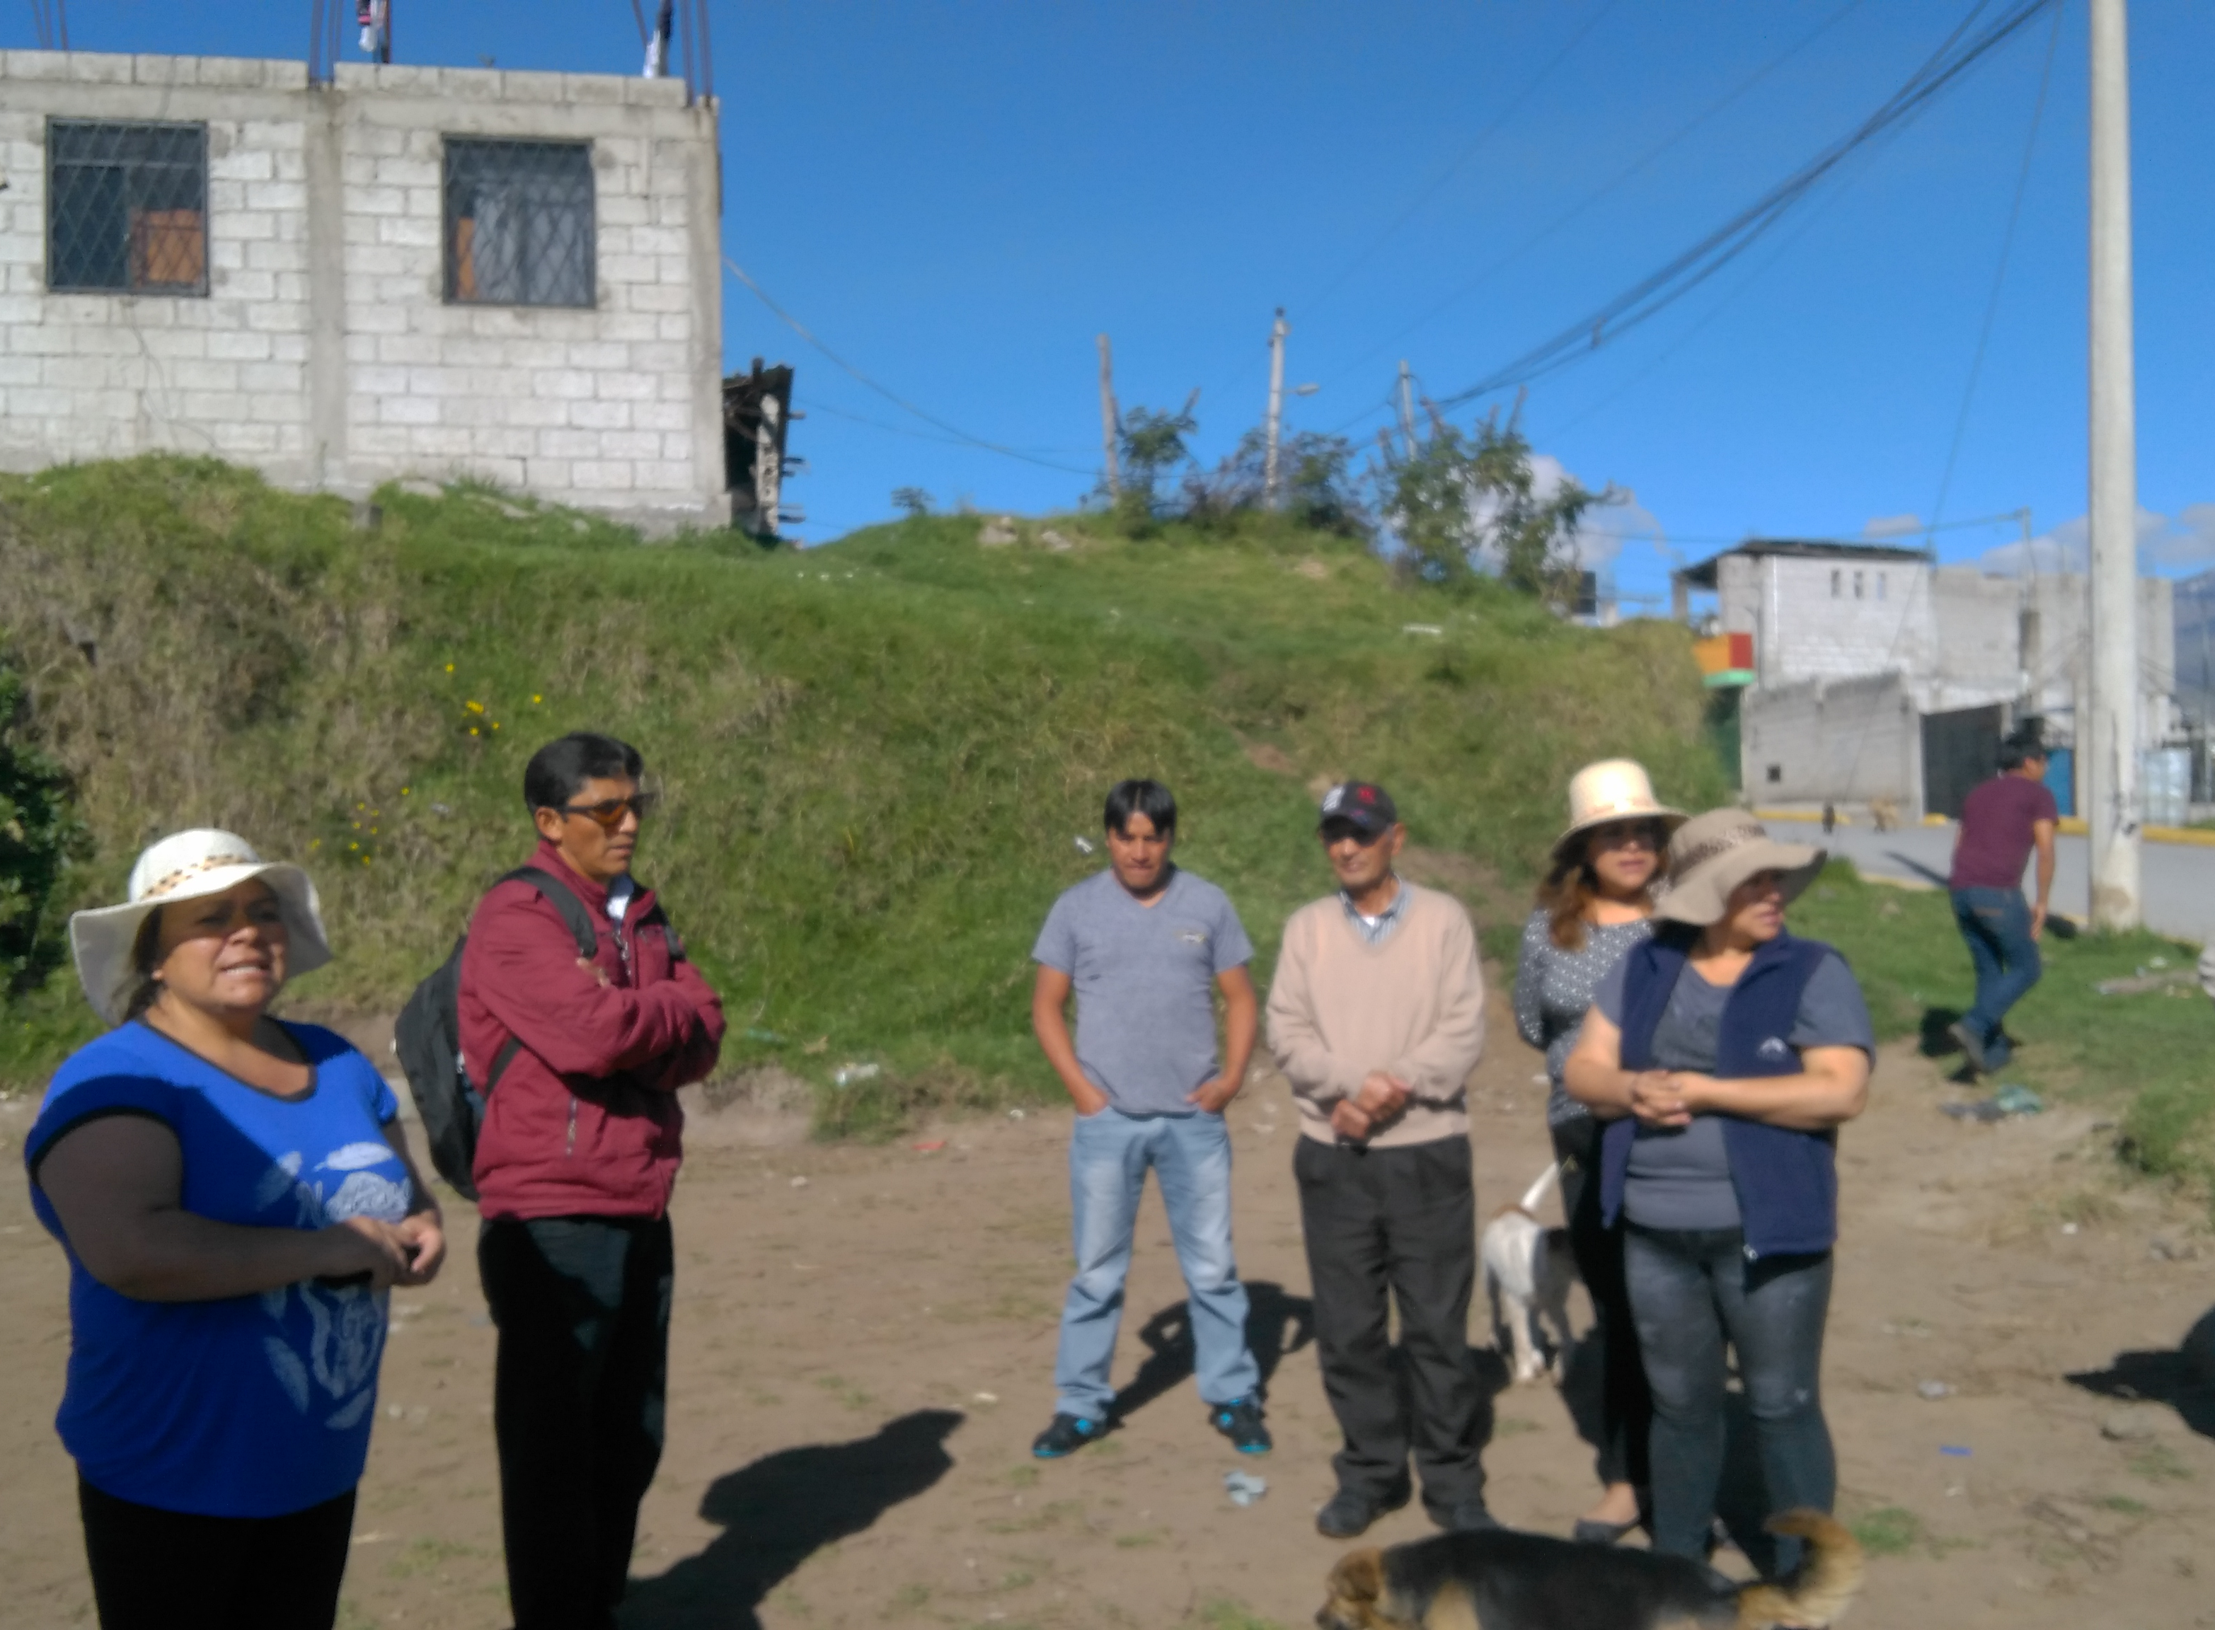
ASENTAMIENTO HUMANO DE HECHO Y CONSOLIDADO DE INTERES SOCIAL DENOMINADO:
“SANTA FAZ” A FAVOR DE SUS COPROPIETARIOS
ADMINISTRACIÓN ZONAL: ELOY ALFARO - PARROQUIA: LA FERROVIARIA
INFORMACIÓN DEL ASENTAMIENTO- PRIORIZACIÓN GRUPO 2- POSICIÓN 61
AÑOS DE ASENTAMIENTO (INICIO): | 10 Años | CONSOLIDACIÓN: |  | 57,14%
AÑOS DE ASENTAMIENTO (ACTUAL): | 12 Años
NÚMERO DE LOTES: | 14 | POBLACIÓN BENEFICIADA: |  | 56 Hab.
ZONIFICACIÓN ACTUAL: |  | D3(D203-80)
LOTE MÍNIMO: |  | 200 m2
FORMA DE OCUPACIÓN DEL SUELO: |  | (D) Sobre línea de fábrica
USO PRINCIPAL: |  | (RU3) Residencial Urbano 3
CLASIFICACIÓN DEL SUELO: |  | (SU) Suelo Urbano
INFORMES DE RIESGOS: |  | Nº 339-AT-DMGR-2018 de fecha 17 de diciembre de 2018 respecto al riesgo por movimiento en masa: el AHHYC “Santa Faz” en general presenta un Riesgo Moderado para la mayoría de los lotes, sin embargo de acuerdo a las condiciones de amenaza y vulnerabilidad (terrenos y física) se determina un Riesgo Alto para los lotes 2,3,4,6 y 9 frente a movimientos de remoción en masa. Esto debido a la exposición a posibles deslizamientos especialmente en lotes donde existen cortes en el terreno o se encuentran en zonas de alta escorrentía superficial. Rectificación Oficio Nro. GADDMQ-SGSG-DMGR-2020-0032-OF de fecha 14 de enero de 2020. Considerando que la calificación del riesgo frente a movimientos en masa es aquella que debe ser considerada en los procesos de legalización o regularización de la tenencia de tierra, la Dirección Metropolitana de Gestión de Riesgos se rectifica en la descripción de la calificación de riesgos indicando que el AHHYC “Santa Faz” en general presenta un Riesgo Moderado Mitigable para la mayoría de los lotes, sin embargo se determina un Riesgo Alto Mitigable para los lotes 2,3,4,6 y 9 frente a movimientos de remoción en masa debido a las condiciones de amenaza y vulnerabilidad (terrenos y física) y por la exposición de las estructuras frente a posibles deslizamientos.
ÁREA ÚTIL DE LOTES: |  | 4.798,59 | m2 |  | Derechos y Acciones
ÁREA DE VÍAS Y PASAJES: |  | 843,89 | m2
ÁREA BRUTA TOTAL: |  | 5.642,48 | m2 |  | UERB-Q
Obras de Infraestructura Existentes: |  | Obras Civiles Ejecutadas :
Agua Potable | 100 % | Calzada | 0,00%
Alcantarillado | 100 % | Aceras | N/ A
Energía Eléctrica | 100 % | Bordillos | N/ A

Slide 4
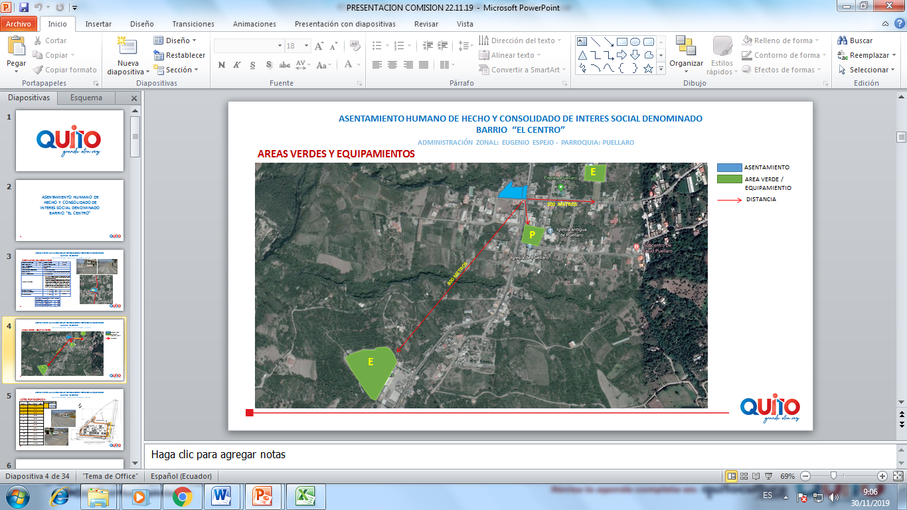
ASENTAMIENTO HUMANO DE HECHO Y CONSOLIDADO DE INTERES SOCIAL DENOMINADO:
“SANTA FAZ” A FAVOR DE SUS COPROPIETARIOS
ADMINISTRACIÓN ZONAL: ELOY ALFARO - PARROQUIA: LA FERROVIARIA
ÁREAS VERDES CERCANAS AL ASENTAMIENTO
60 metros
PARQUE

Slide 5
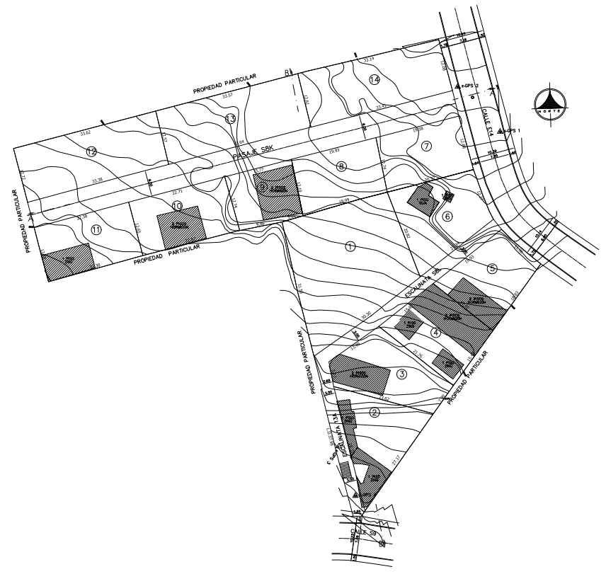
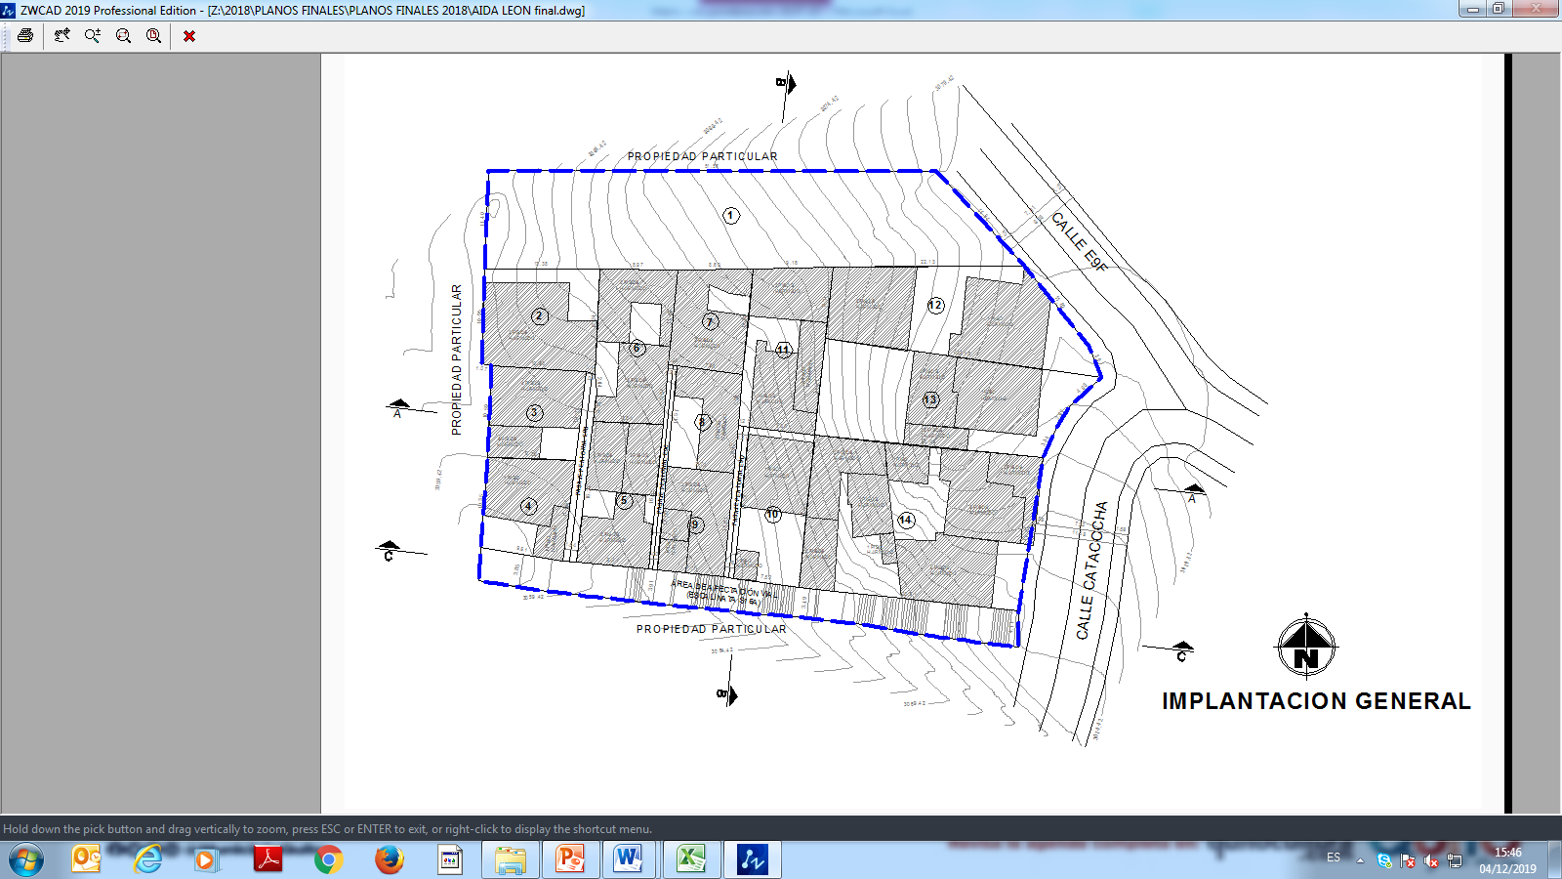
ASENTAMIENTO HUMANO DE HECHO Y CONSOLIDADO DE INTERES SOCIAL DENOMINADO:
“SANTA FAZ” A FAVOR DE SUS COPROPIETARIOS
ADMINISTRACIÓN ZONAL: ELOY ALFARO - PARROQUIA: LA FERROVIARIA
PLANO DEL ASENTAMIENTO

Slide 6
ASENTAMIENTO HUMANO DE HECHO Y CONSOLIDADO DE INTERES SOCIAL DENOMINADO:
“SANTA FAZ” A FAVOR DE SUS COPROPIETARIOS
ADMINISTRACIÓN ZONAL: ELOY ALFARO - PARROQUIA: LA FERROVIARIA
LOTES POR EXCEPCIÓN
No. Lote | Superficie (m2)
1 | 709,51
2 | 301,72
3 | 311,39
4 | 301,62
5 | 279,09
6 | 334,08
7 | 254,22
8 | 256,78
9 | 200,59
10 | 288,70
11 | 284,73
12 | 422,53
13 | 442,50
14 | 411,13
LEYENDA
N/A | LOTES POR EXCEPCIÓN

Slide 7
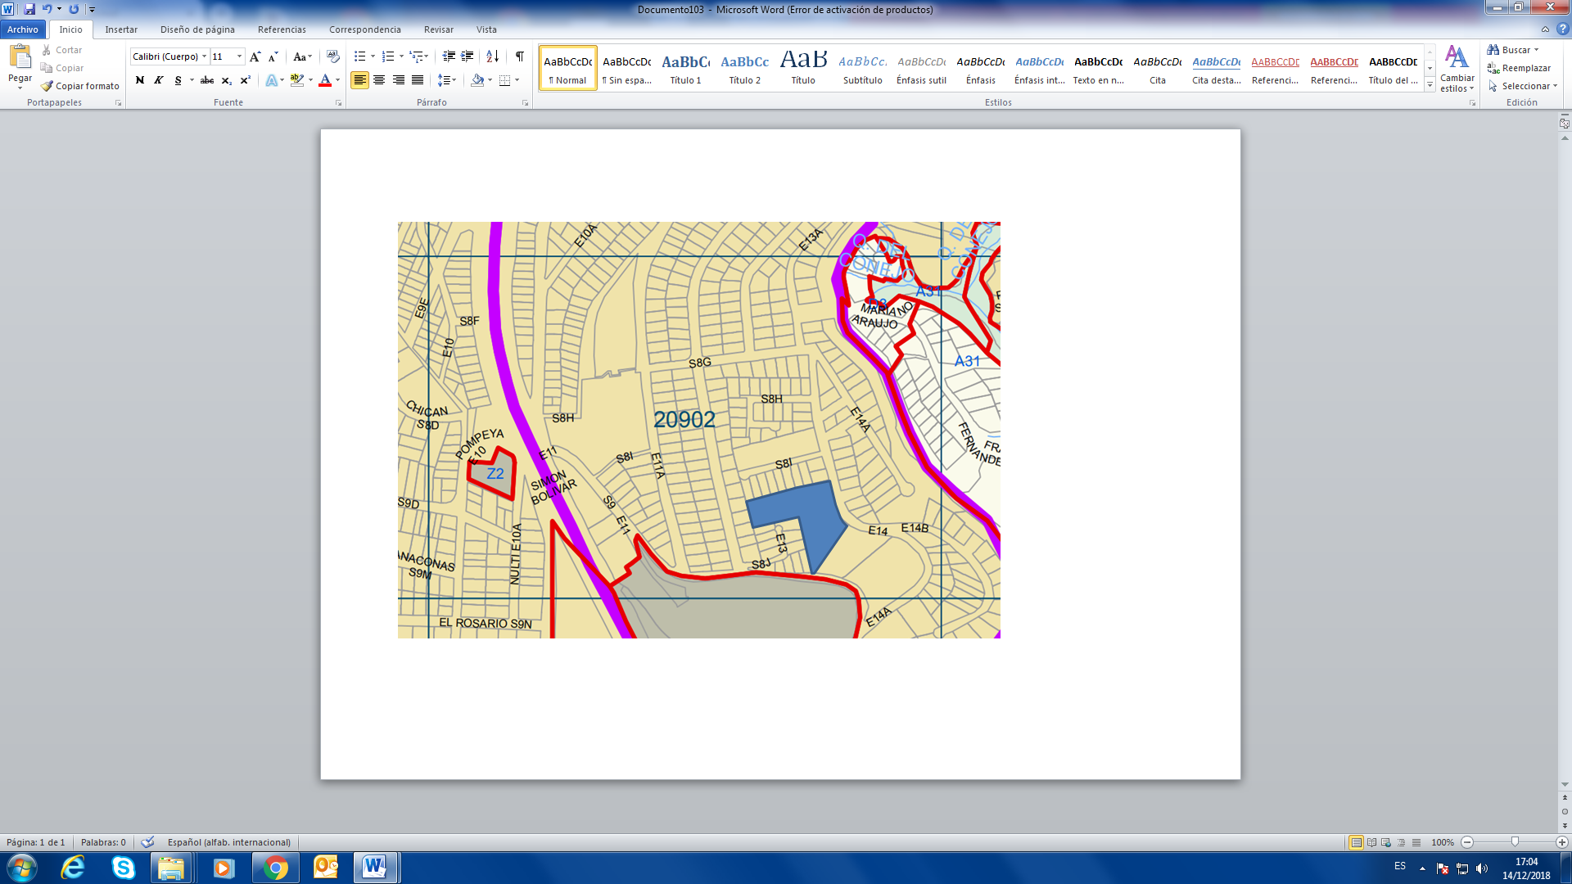
ASENTAMIENTO HUMANO DE HECHO Y CONSOLIDADO DE INTERES SOCIAL DENOMINADO:
“SANTA FAZ” A FAVOR DE SUS COPROPIETARIOS
ADMINISTRACIÓN ZONAL: ELOY ALFARO - PARROQUIA: LA FERROVIARIA
PLAN METROPOLITANO DE ORDENAMIENTO TERRITORIAL/ POMT
Residencial Urbano 3
(RU3) Residencial Urbano 3
AHHYC “SANTA FAZ”

